Slide 1
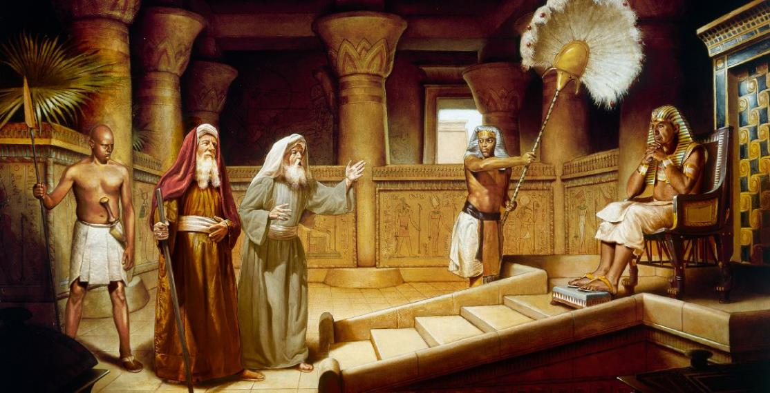
BELABUH ENGGAU PEDIS
Pelajar 3 ungkup 19 July, 2025

Slide 2
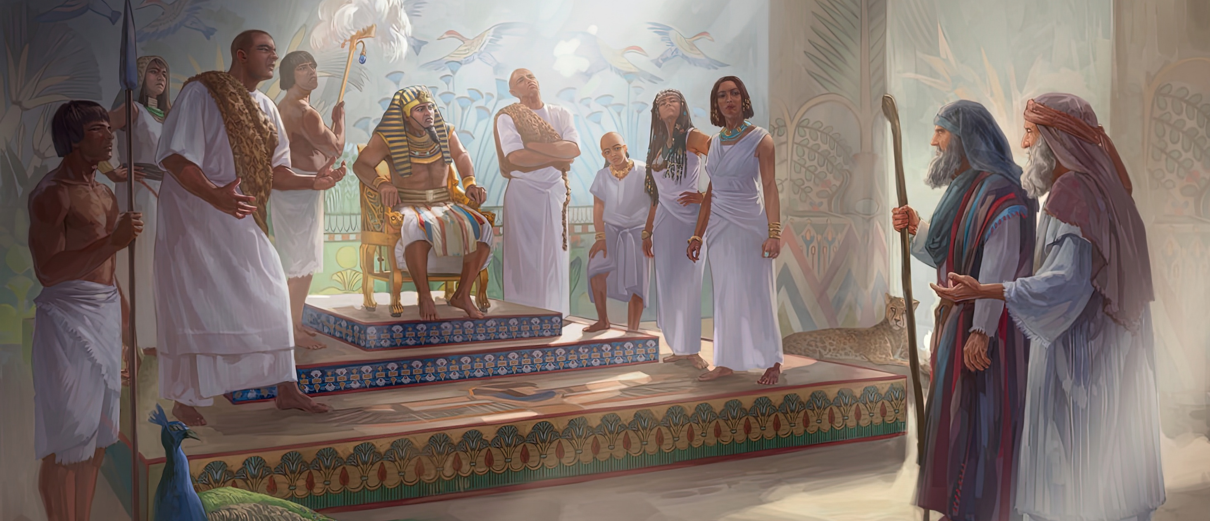
“Udah nya Moses seduai Aron lalu mansang ngagai raja menua Ejip. Ku seduai iya bejaku, ‘TUHAN Allah Taala ke disembah orang Israel nyebut, Lepaska nembiak Aku, ngambika sida ulih begawai di menua puang kena sida ngemesaika Aku.’ Raja nya lalu nanya, ‘Sapa ke dikumbai TUHAN? Lalu nama kebuah aku enda tau enda mendingka Iya lalu ngelepaska orang Israel? Aku enda nemu TUHAN, lalu aku enggai ngelepaska orang Israel’ ” (Pemansut 5:1, 2)

Slide 3

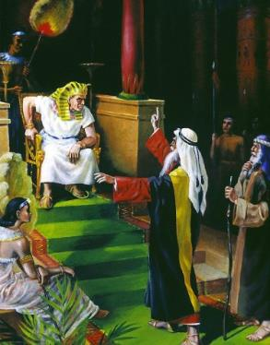
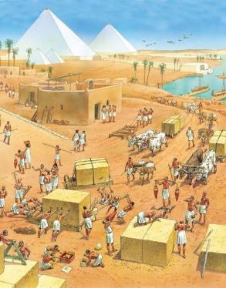
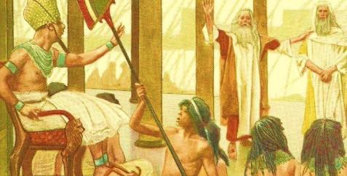




Baka ke diasaika Moses, enda tentu mudah alai Paroah deka ngemendarka orang Israel angkat ari Ejip.
Nadai mega tentu masuk akal ngelakka orang mayuh ke beguna bendar tu lepas, lalu enda agi ngereja pengawa ke dikenggai orang Ejip.
Nya alai orang mayuh ngarapka pengawa ajih, dikena mejal Paroah ngemendarka peminta sida.
Peminta ke digaga sida ditulak; ari nya pemedis sida nyau majak betambah; Moses enda ga ngereja pengawa ti nyelai; ngasaka ati amat.
Peminta: “Lepaska nembiak Aku.”
  Respons ari Paraoh (Pemansut 5:1-2)
  Respons orang mayuh (Pemansut 5:3-21)
  Respons ari Tuhan (Pemansut 5:22-6:8)
  Respons Moses (Pemansut 6:9-13)
Tanggung pengawa Moses seduai Aron (P-sut 6:28-7:7)

Slide 4

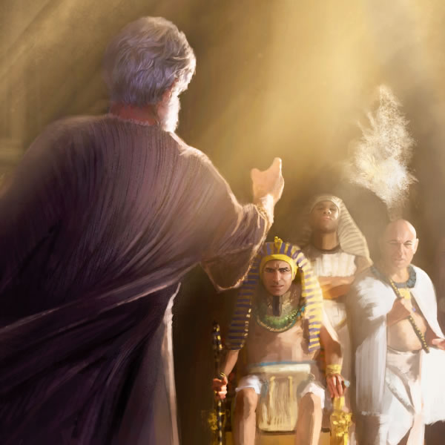
PEMINTA:
“LEPASKA NEMBIAK AKU”

Slide 5


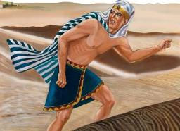
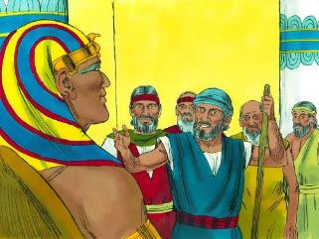
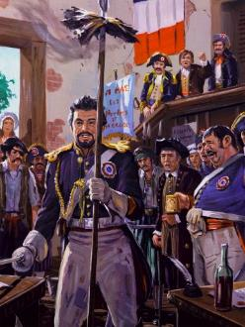
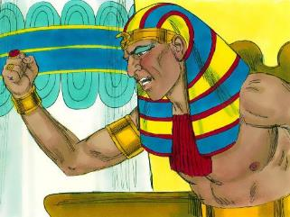
RESPONS ARI PAROAH
“Raja nya lalu nanya, Sapa ke dikumbai TUHAN? Lalu nama kebuah aku enda tau enda mendingka Iya lalu ngelepaska orang Israel? Aku enda nemu TUHAN, lalu aku enggai ngelepaska orang Israel.” (P-sut 5:2)
Thutmose III agi nembiak mit lebuh ke diengkah ba kerusi diraja ari baruh Hatshepsut laban dikena nagang Moses dichiri nyadi raja. Moses lari ari menua Ejip lebuh Thutmose agi bujang biak.
Empat puluh taun lepas nya, Moses ngasaika diri udah ba Istana. Kati penatai iya deka ngambi pulai penuduk diraja? Enda. Peminta iya mudah: “Lepaska nembiak Aku” (P-sut 5:1).
Respons ari Thutmose nya berat, ukai ngagai Moses tang ngagai Petara Empu. Diraup sekali, iya baka ti ngelaban sekalika Petara nya amat bisi tauka nadai (P-sut 5: 2).
Penemu iya lalu dikena ba bup Pemandang ke ngelambangka menua France maya revolusi ke nyadi ba abad ti ke 18 (Pem. 11:8). Sebaka enggau Paroah, perintah France madahka diri nadai begunaka agama sereta madahka diri bansa ti nadai arapka Tuhan.

Slide 6


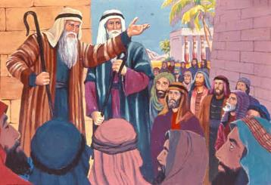
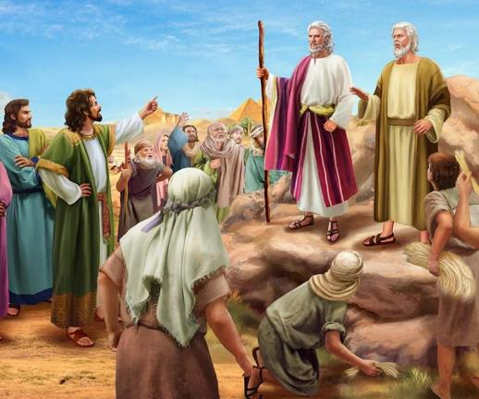
RESPONS ORANG MAYUH
“Ku sida bejaku enggau Moses seduai Aron, Awakka TUHAN meda seduai, lalu ngakim seduai laban seduai udah ngasuh raja enggau bala pemesai iya begedika kami. Seduai udah meri sida tegal kena sida munuh kami.’” (P-sut 5:21)
Lebuh Moses ngaga pengawa ajih ke diberi Tuhan ngagai iya ba mua orang mayuh, sida arap lalu nyembah Tuhan (P-sut 4: 29-31). Kitai ulih beperagam dalam ati ke pengeran sida deka meda saut Paroah ke peminta sida.
Saut ari Paroah balat enda dijangka. Iya ukai semina enda setuju, tang sida nyau dipejal gawa lalu enda diberi ba utai ke diguna sida, lalu asil kereja sida diasuh sama (P-sut 5: 6-8). Nama ke nyadi kebuah alai bejalaika atur ke nadai masuk akal ke baka nya?
Moses enggau Aron kenu ku Thutmose, deka ngasuh orang Israel ngetu (shabbat) ari pengawa sida (P-sut 5: 5). Enti sida bisi timpuh ngetu lalu bejaku ke pasal agama, sida mega bisi timpuh begigaka rumput rangkai (P-sut 5: 9, 17).
Lebuh sida kena perinsa, bala mandur sida lalu ngenataika serabana sida ngagai Paroah, tang enda dikibuh. Udah nya sida lalu nguing ngagai Moses seduai Aron, nganu seduai kategal ngasuh sida balat agi pedis (P-sut 5: 20-21).

Slide 7


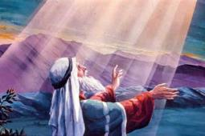
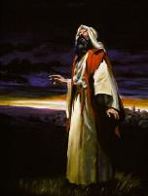
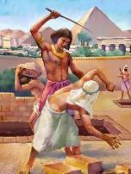
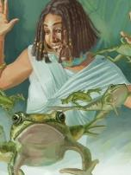
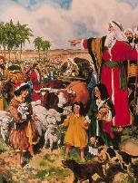
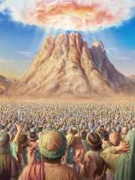
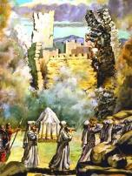
RESPONS ARI ALLAH TAALA
“Udah nya TUHAN lalu bejaku ngagai Moses, Diatu nuan deka meda utai ti deka dikereja Aku ngagai raja nya. Aku deka mejalka iya ngelepaska bala nembiak Aku. Aku deka mejalka iya muru sida pansut ari menua tu.” (P-sut 6:1)
Paroah ringat ngagai Moses. Orang mayuh mega ringat ngagai Moses. Moses enda ringat, tang ati iya asa, nguing ngai Tuhan enggau ati ti kurang arap: “Nama kebuah nuan merinsaka bala nembiak Nuan? Nama kebuah Nuan ngasuh aku kitu?” (P-sut 5: 22).
Aram kitai mansik respons Tuhan (P-sut 6:1-8):
Nama udah digaga aku?
Aku pegari ngagai nabi
Nama deka digaga aku?
Aku deka madamka penyai orang Ejip ba sida
Aku deka ngelepaska sida ari ulun
Aku numbuhka sempekat enggau sida
Aku besemaya meri sida tanah Kanaan
Aku ningaka serebana sida
Aku ngingatka semaya aku
Aku deka ngena kuasa aku
Aku deka ngaga sida nyadi nembiak aku
Aku deka nyadi Petara sida
Aku deka meri sida tanah Kanaan

Slide 8


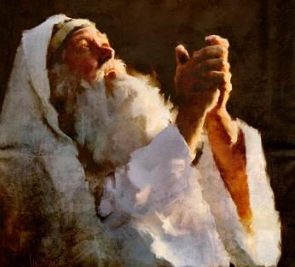

RESPONS ARI MOSES
“Tang ku Moses nyaut, Indah orang Israel deh enggai mendingka aku. Nya alai nama kebuah raja menua Ejip deka mendingka orang ke enda lanchar bejaku baka aku?” (Pemansut 6:12)
Lepas jaku peransang ari Tuhan, Moses lalu sekali agi bejaku ngagai orang mayuh, tang sida enggai mending (P-sut 6: 9). Tuhan ngasuh iya bejaku baru ngagai Paroah, minta iya ngelepaska orang Israel (P-sut 6: 10-11).
Moses enggai, lalu sekali agi mantaika kedalih: “Indah orang Israel deh enggai mendingka aku. Nya alai nama kebuah raja menua Ejip deka mendingka orang ke enda lanchar bejaku baka aku?” (P-sut 6: 12).
Moses tusah sereta asa. Tang sebaka enggau orang bukai ti tampak rita ke sama ngasai ka utai ke disepi iya, baka Asap enggau Jop, iya nadai putus pengarap. Pengarap iya ngagai Tuhan nyau lebih ari pengasai ati iya diatu.
Lebuh kitai ngasaika pengasa ati, awakka jaku Asap nyad ke jaku kitai: “Tang aku seruran semak Nuan, lalu Nuan megai jari aku. Nuan ngiring aku ngena ajar Nuan lalu ba pengujung iya, Nuan deka nerima aku ngena basa. Nama utai bukai ti dikemisi aku di serega kelimpah ari Nuan Empu? Laban aku bisi Nuan, nama utai bukai agi dikedekaka aku di dunya tu? Runding enggau tubuh aku nyangka tau nyadi lemi, tang Allah Taala nyadika pengering aku. Semina Iya siku aja diguna aku” (Mas. 73: 23-26).

Slide 9

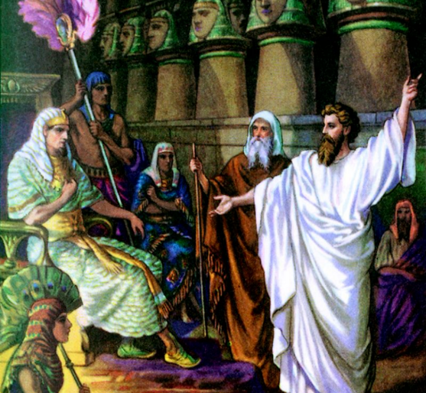
TANGGUNG PENGAWA MOSES SEDUAI ARON

Slide 10

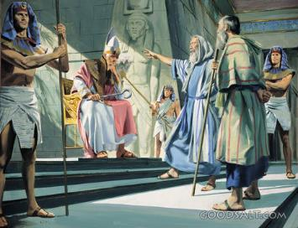
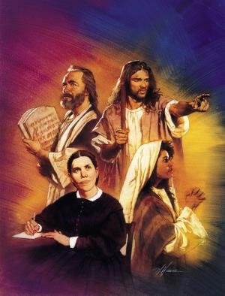
“Ku TUHAN bejaku, Aku deka ngaga nuan nyadi baka Allah Taala di mua raja, lalu menyadi nuan Aron deka bejaku ngagai iya, nyadi nabi nuan.” (Pemansut 7:1)
“Aku nadai nemu bejaku,” tu meh ke selalu nyadi kedalih Moses. Iya nyau ngasuh Tuhan ringat enggau kedalih tu. Tang Tuhan bisi chara dikena mutarka semua utai: Aron, menyadi iya ke pejaku deka nyadi mulut iya. Moses bejaku enggau menyadi iya nya, lalu iya bejaku enggau orang bukai (P-sut 4: 10-16).
Lepas dulu suba ke enda mujur ba Ejip, Petara sekali agi nangkan Moses pasal tanggung pengawa Aron ti nyadi penyaup enggau orang ti bejaku ngarika iya (P-sut 7: 1-2).
Ba pekara tu, iya disebaka ke enggau pengawa nabi. Seduai nerima jaku ari Tuhan udah nya lalu ngenataika jaku nya ngagai kitai. Ditu, pengawa Moses sebaka enggau Petara, lalu Aron nyadi nabi.
Sebaka enggau utai ke nyadi ba mayuh nabi bukai, Petara madahka jaku Iya enda deka didinga, lalu tu ke ngasuh Iya deka bekereja enggau kuasa ti besai (P-sut 7: 3).
Sebaka enggau nabi ke datai dudi, Moses bejaku enggau orang mayuh pia mega Paroah, “nemuka sida mending tauka enda. Ingat, semua sida nya orang ke angkat ngelaban magang” (Esekiel 2: 7). Pekara baka tu deka nyadi ngagai kitai, laban kitai meh sada Tuhan ke ulih didinga ba dunya tu.

Slide 11

“Orang Ibrani ngarapka sida nadai deka ngasaika pemedis enggau penusah, pia mega diuji ba pengarap lebuh ti ngulihka pengelepas. Tang sida apin besedia dilepapas. Pengarap sida ba Tuhan agi mit, lalu apin sedia besabar betunga enggau penusah, datai ngagai timpuh alai Tuhan ngasaika sida patut alai Iya ngereja utai ungkup sida. Mayuh ari sida deka agi nyadi ulun ari ke betunga enggau penusah ke bisi lebuh sida pindah ngagai menua bukai; lalu perangai sekeda ari sida nyau sebaka amat enggau orang Ejip datai ke sida nyau tusah deka angkat ari menua Ejip. Ari nya Tuhan nadai ngelepaska sida ari kuasa ke dipandangka Iya ti keterubah ngagai Paroah. Ari nya Tuhan lalu ngatur utai ke nyadi ke alai pengasar raja menua Ejip deka mansang enggau penuh laban awakka Iya ulih ngayanka diri ngagai bala nembiak Iya. Lebuh sida meda pengelurus Iya, kuasa Iya enggau pengasih Iya, dia sida lalu deka angkat ari menua Ejip lalu nyerahka diri ngagai pengawa Iya.”
EGW (Patriarchs and Prophets, lambar 236)

